Slide 1
ПРОФИЛАКТИКА НАРУШЕНИЙ ОСАНКИ И СТОПЫ У ДОШКОЛЬНИКОВ Выполнил: инструктор по физической культуре Прокопьева Надежда Александровна

Slide 2
Профилактика нарушений осанки
Правильная осанка –
привычная поза непринуждённо стоящего человека, с небольшими естественными изгибами позвоночника: в шейном и поясничном отделах – вперёд, в грудном и крестцовом – назад.
При правильной осанке физиологические изгибы позвоночника хорошо выражены, имеют равномерный, волнообразный вид, лопатки расположены равномерно и симметрично, плечи развёрнуты, ноги прямые.
Для дошкольника характерные черты правильной осанки имеют свои особенности: голова немного наклонена вперед, плечевой пояс незначительно смещен кпереди, не выступая за уровень грудной клетки (в профиль); линия грудной клетки плавно переходит в линию живота, который выступает на 1-2 см.; изгибы позвоночника выражены умеренно; угол наклона таза невелик.

Slide 3
Нарушения осанки
Отклонения от нормальной осанки принято называть нарушениями, или дефектами, осанки. Они связаны с функциональными изменениями опорно-двигательного аппарата, при которых образуются порочные условно рефлекторные связи, закрепляющие неправильное положение тела, при этом навык правильной осанки утрачивается.
Причины нарушения осанки:
неблагоприятные условия окружающей среды;
заболевания и травмы опорно-двигательного аппарата (рахит, туберкулезная инфекция, переломы и травмы позвоночника);
инфекционные и частые простудные заболевания;
дефекты физического воспитания;
плоскостопие;
длительное пребывание в ряде бытовых и рабочих поз;
привычка стоять с опорой на одну и ту же ногу (таз принимает косое положение, и позвоночник изгибается в одну сторону);
неправильная походка (с опущенной головой, свисающими плечами, согнутыми спиной и ногами);
неполноценное питание и т. д.

Slide 4
Виды нарушения осанки:
сутуловатая осанка — характеризуется уплощенной грудной клеткой, существенным увеличением шейного изгиба позвоночника, опущенной головой, плечами;
лордотическая осанка — при данном виде нарушения осанки шейный изгиб нормален, а поясничный превышает физиологические параметры. При этом верхняя часть туловища несколько откинута назад;
кифотическая осанка — характеризуется увеличением глубины как шейного, так и поясничного изгибов; спина круглая, плечи опущены, голова наклонена кпереди, живот выпячен;
асимметрия плечевого пояса (одно плечо выше другого) и боковое искривление позвоночника (сколиоз).
Наиболее серьезным нарушением опорно-двигательного аппарата является сколиоз. В настоящее время сколиоз определяют как заболевание опорно-двигательного аппарата, характеризующееся не только искривлением позвоночника во фронтальной плоскости, но и торсией позвонков (перекручиванием их вокруг оси). Сколиозы сопровождаются асимметричным положением плеч, лопаток и тела. Сколиоз — общее длительное заболевание, вовлекающее в патологический процесс наиболее важные органы и системы человеческого организма. Клинические наблюдения показывают, что сколиоз — врожденное заболевание, развивающееся с раннего возраста. Время его выявления зависит от быстроты прогрессирования. Установлено, что если сколиоз не обнаружен у ребенка до 6 лет, то он не возникнет и в дальнейшем.

Slide 5
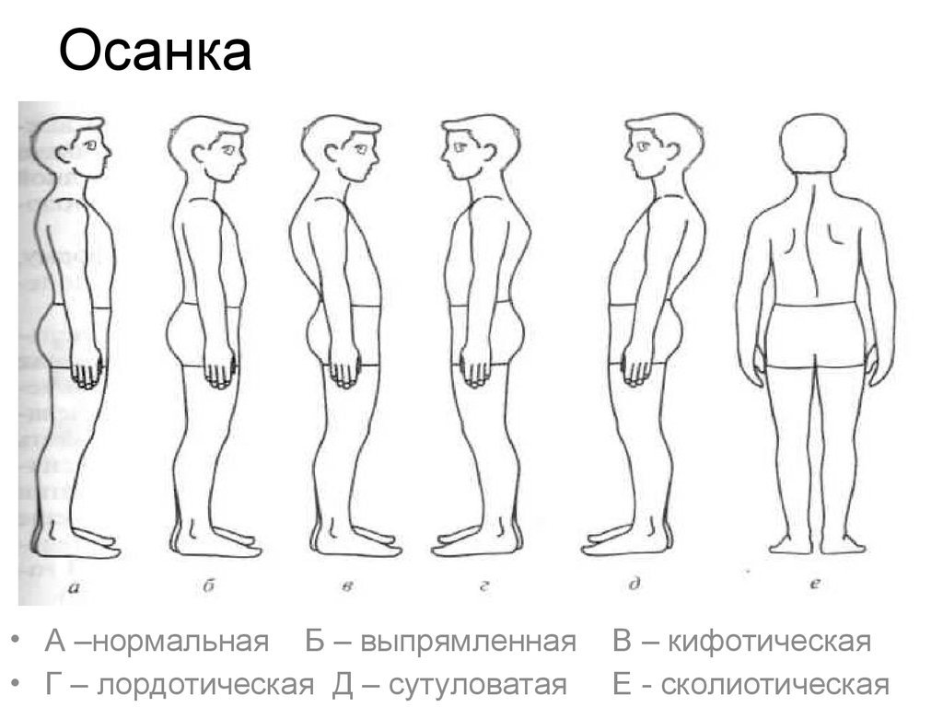

Slide 6
Формирование правильной осанки -
задача комплексная, требующая длительного целенаправленного вмешательства как со стороны специалистов, так и родителей при активном участии самого ребенка.
Профилактика нарушений осанки включает:
сон на жесткой постели в положении лежа на животе или спине;
правильная и точная коррекция обуви: устранение функционального укорочения конечности, возникшее за счет нарушений осанки; компенсация дефектов стоп (плоскостопие, косолапость);
организация и строгое соблюдение правильного режима дня (время сна, бодрствования, питания и т.д.);
постоянная двигательная активность, включающая прогулки, занятия физическими упражнениями, спортом, туризмом, плавание;
отказ от таких вредных привычек, как стояние на одной ноге, неправильное положение тела во время сидения (за рабочим столом, дома в кресле и т.д.);
контроль за правильной, равномерной нагрузкой на позвоночник при ношении рюкзаков , сумок и др.

Slide 7
Профилактика нарушений осанки осуществляется с помощью физкультуры и массажа
Соблюдайте следующие рекомендации:
Лечебная физкультура назначается врачом – специалистом.
Упражнения, которые входят в такой комплекс, всегда различны. Это зависит от вида искривления осанки и степени тяжести.
Перед тем как делать любое из упражнений, необходимо провести разминку, для того чтобы разогреть мышцы и не дать порваться связкам и суставам.

Slide 8
Упражнения для коррекции ассиметричной осанки
«Кошечка». Из положения стоя на четвереньках – опускание и поднимание головы со сгибанием в поясничном отделе с последующим разгибанием в грудном и поясничном отделах позвоночника.
«Ванька-встанька». Из положения сед в группировке (руки обхватывают колени, прижатые к груди) - перекат назад и возвращение в исходное положение без помощи рук.
«Птица». Из положения сед ноги врозь руки в стороны (сохраняя положение правильной осанки) – наклон вперед до касания руками пальцев ног.
«Змея». Из положения лежа на животе, ноги вместе, руки к плечам – медленно разгибая руки и поднимая голову, выполнить разгибание в грудном и поясничном отделах позвоночного столба.
«Лодочка». Из положения лежа на животе, руки за спину – поднять голову, грудь, ноги, зафиксировать положение (покачаться «на лодочке»).
«Пловец». Из положения лежа на груди – брасс на груди (имитация движений рук, постепенно увеличивая амплитуду и темп движений, не касаясь руками пола).
«Рыбка». Из положения лежа на животе, руки на предплечьях на полу, пальцы вперед – медленно разгибая руки, поднять голову, прогнуться во всех отделах позвоночника и коснуться стопами головы.

Slide 9
Упражнения для коррекции кифотической осанки
«Кроль на спине». Стоя перед зеркалом, круговые движения рук назад.
«Насос». Стоя перед зеркалом – наклоны вправо и влево, скользя руками вдоль туловища.
«Штанга». Из положения стойка ноги врозь гимнастическая палка на плечах – наклон вперед.
«Лук». Стоя спиной к гимнастической стенке, хватом за рейку на уровне плеч – сгибание-разгибание позвоночника в грудном и поясничном отделе.
«Силач». Из положения лежа на животе, гантели в стороны - разгибание в грудном отделе позвоночного столба с одновременным подниманием ног.
«Орел». Из положения лежа поперек гимнастической скамейки на уровне середины бедра, руки за голову – наклон вперед с последующим разгибанием в грудном и поясничном отделах с фиксацией положения.
«Замок». Из положения сед на полу, скрестив ноги – левая за спиной ладонью наружу, правая, согнутая в локтевом суставе на плече ладонью вовнутрь, пальцы в «замок». То же другой рукой.

Slide 10
Упражнения для коррекции кифолордической осанки
«Дровосек». Из положения стойки ноги врозь, руки в «замок» – взмах руками вверх и резкий наклон вперед.
«Книжка». Из положения сед ноги врозь – наклоны до касания лбом коленей. «Рак». а) Из положения лежа на животе – поочередное поднимание прямых ног назад вверх; б) То же, из упора на коленях.
«Лодочка». Из положения лежа на животе, руки за спину – поднять голову, грудь, ноги, зафиксировать положение (покачаться «на лодочке»).
«Велосипед». Из положения лежа на спине, руки вдоль туловища ноги вверх – имитация движений велосипедиста.

Slide 11
Упражнения для коррекции плоской спины
«Лодочка». Из положения лежа на животе, руки за спину – поднять голову, грудь, ноги, зафиксировать положение (покачаться «на лодочке»).
«Пловец». Из положения лежа на груди – брасс на груди (имитация движений рук, постепенно увеличивая амплитуду и темп движений, не касаясь руками пола).
«Ящерица». а) Из положения лежа на животе, подбородок на тыльной поверхности кистей, лежащих друг на друге, - руки на пояс, приподнимая голову и плечи, свести лопатки с фиксацией положения; б) То же, кисти плечам, за голову.
«Бокс». а) Из положения лежа на животе – имитация ударов. «Рак». а) Из положения лежа на животе – поочередное поднимание прямых ног назад вверх; б) То же, из упора на коленях.
«Пушка». Из положения лежа на животе – толкание от себя набивного мяча (1 кг).

Slide 12
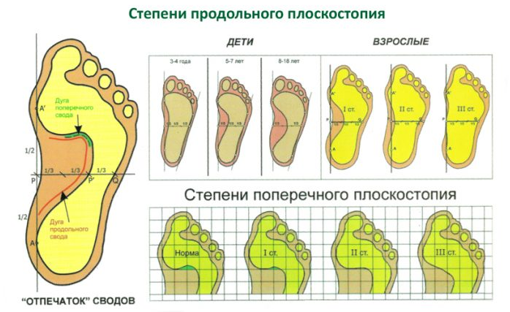
Профилактика нарушений стопы
Плоскостопие
характеризуется снижением высоты продольного или поперечного свода, которое вызывает болезненные ощущения при ходьбе и стоянии, плохое настроение, быструю утомляемость. Основной причиной плоскостопия является плохое функциональное состояние мышц связочного аппарата, поддерживающих свод стопы.

Slide 13
Причины возникновения:
раннее вставание и ходьба;
слабость мышц стоп, чрезмерное их утомление в связи с длительным пребыванием на ногах;
избыточный вес;
неудобная обувь (правильная обувь: жесткий задник, эластичная подошва, небольшой широкий каблук, широкий носок);
также ряд перенесенных заболеваний
(например, рахит, полиомиелит);
травмы стопы и голеностопного сустава (вывихи, подвывихи, переломы) и т.д.

Slide 14
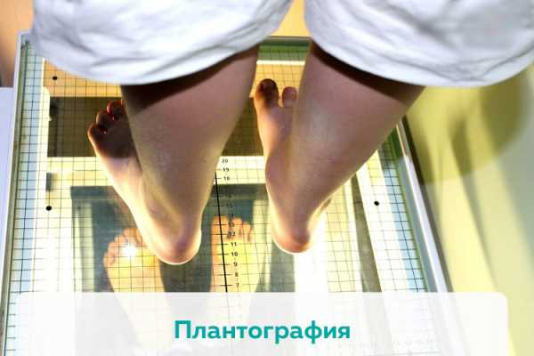
Важно знать!
Точно определить плоскостопие можно с 5 лет посетив врача – ортопеда.
Плантография – метод получения отпечатков стопы (следа), позволяющих судить о ее рессорной функции.

Slide 15
Коррекционные упражнения, выполняемые лежа на спине
Поочередное и одновременное сгибание-разгибание ног в голеностопных суставах, приподнимая и опуская наружный край стопы.
Ноги согнуты в коленных суставах стопы параллельно друг другу, отведение-приведение пяток.
Ноги согнуты в коленных суставах стопы параллельно друг другу, сгибание-разгибание ног в голеностопных суставах.
Из положения левая стопа на лодыжке правой скольжение до коленного сустава.
Поочередное и одновременное сгибание ног в голеностопных суставах с одновременной супинацией и пронацией.

Slide 16
Коррекционные упражнения, выполняемые сидя
Максимальное подошвенное сгибание стоп с супинацией.
Поочередное захватывание пальцами ног гимнастической палки.
Захватывание пальцами матерчатого коврика или имитация захватывания песка.
Захватывание стопами округлых предметов (теннисного мяча, бильярдных шаров) внутренними сводами стопы и перемещение их с одного места на другое.
Сидя на краю стула, стопы параллельно — руками захватить коленные суставы, развести колени, одновременно поставить стопы на наружный край и согнуть пальцы.
Катание стопами мяча, гимнастической палки, массажного валика.
Максимальное разведение и сведение пяток, не отрывая носков от пола.
Из положения сед, ноги согнуты в коленных суставах, пятки прижаты к ягодицам — медленное продвижение стоп вперед и назад за счет сгибания и разгибания пальцев.
В упоре сидя сзади — поочередные и одновременные круговые движения стопой.

Slide 17
Коррекционные упражнения, выполняемые стоя
Стоя на наружных сводах стоп — встать на носки и вернуться в исходное положение.
Стоя на наружных сводах стопы — полуприсед.
Стоя, носки вместе, пятки врозь — встать на носки, вернуться в исходное положение.
Стоя, стопы параллельно— сгибая пальцы, поднять внутренний край стопы.
Стоя след в след (носок правой касается пятки левой), — подняться на носки, вернуться в исходное положение.
На пол положить две булавы (кегли) — захватить пальцами ног шейку или головку булавы и поставить ее на основание.
Перемещение теннисного мяча пальцами ног от носка к пятке, не поднимая ее.
Левая (правая) на носок — поочередная смена положения в быстром темпе.
Стоя, ноги врозь, стопы параллельно, руки на пояс — присед на всей стопе.

Slide 18
Коррекционные упражнения, выполняемые в ходьбе
Ходьба на носках, на наружных сводах стоп.
Ходьба на носках, в полуприседе, носки внутрь.
Ходьба гусиным шагом на наружных сводах стопы.
Ходьба по набивным мячам.
Ходьба на носках по наклонной плоскости.
Ходьба на носках с высоким подниманием бедра.
Ходьба приставными шагами боком по канату, расположенному на полу.
Ходьба приставными шагами по рейке гимнастической стенки, держась за рейку на уровне пояса.
Лазанье по гимнастической стенке вверх и вниз, захватывая рейку пальцами и поворачивая стопы внутрь.
Ходьба на носках, собирая пальцами ног рассыпанные орехи, шишки, пуговицы.
Ходьба на четвереньках маленькими шажками.
Ходьба по массажному коврику (по траве, гальке, гравию).

Slide 19
Спасибо за внимание!

